Slide 1

































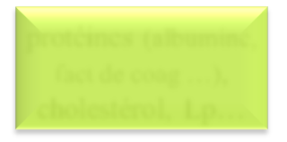








INTESTIN
FOIE
Excrétion biliaire
Uréogenèse
Ac.biliaire, chol, bili conjuguée
BNC
Canal biliaire
Glycogène
HCO₃⁻
Urée
Glutamine
TG, chol, vit A, D, E, K…
Aspartate
Cycle entéro-hépatique
Synthèse
protéines (albumine, fact de coag …), cholestérol, Lp…
micelle
Glucose
Alb
coag
Veine porte
VLDL
HDL
Métabolisation
médicaments, toxiques …

